Slide 1

Farmacologia Clinica
Prof.ssa Raimondi Laura
a.a. 2018-2019

Slide 2
Farmaci dell’emostasi:
Anticoagulanti e fibrinolitici

Slide 3
L'emostasi è il processo che blocca lo stravaso di sangue a seguito di un danno vascolare
La coagulazione è il processo attraverso il quale il sangue passa, in un organismo vivente, dallo stato liquido allo stato solido

Slide 4
La trombosi
è l'attivazione impropria della coagulazione in sede intra-vascolare, in assenza della rottura del vaso;
Tre principali fattori (triade di Virchow) predispongono alla formazione della trombosi: danno all'endotelio stasi o turbolenza del flusso ematico iper-coagulabilità (trombofilia) del sangue (aumento della velocità di base della cascata coagulativa)

Slide 5
Cardiovascolare diseases are the leading causes of mortality and morbidity worldwide
Thromboembolism has a central role in cardiovascular disease
Unbalance between natural anticoagulation
factors and fibrinolytic system

Slide 6
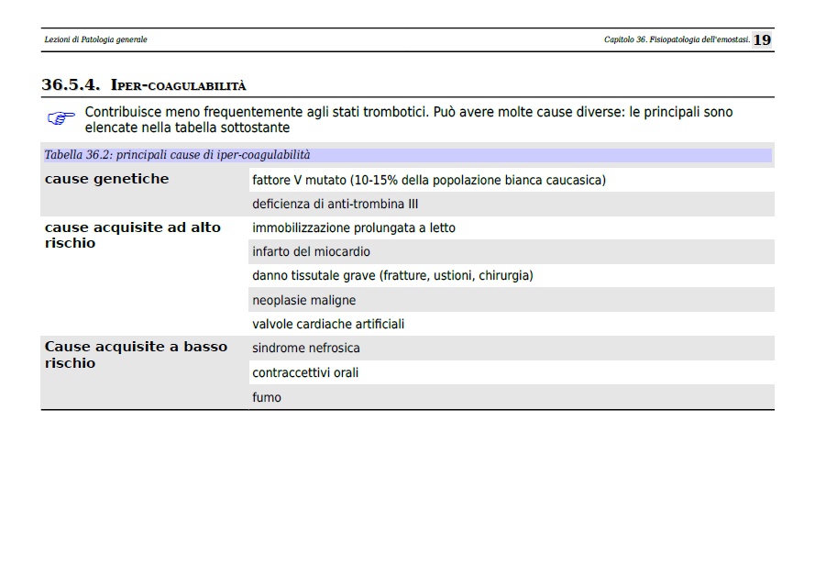

Slide 7
Trombosi
Arterie Vene
Morte cardiaca improvvisa
Sindrome coronarica acuta
Stroke
Trombosi venosa profonda
Embolismo polmonare
embolismo Paradoxical arterial
Antiaggreganti
Rottura di placca o erosione
Embollizzazione cardiaca
Anticoagulanti
Stasi immobilità-ipo-ossigenazione
Stato di ipercoagulabilità

Slide 8
La coagulazione segue rapidamente alla vasocostrizione reattiva del vaso danneggiato che tende a ridurre l'afflusso di sangue nella zona del danno, riducendo l'emorragia F I fattori plasmatici della coagulazione (denominati con numeri romani da I a XIII) costituiscono una cascata di enzimi che si attivano e si inattivano in sequenza In condizioni normali la velocità di questa cascata è relativamente ridotta ma non assente: quindi la vita media dei fattori della coagulazione è generalmente bassa (da alcune ore ad alcuni giorni) La velocità di questa cascata di reazioni viene accelerata in modo esponenziale dal danno tissutale con produzione di forme attive dei fattori, denominate dalla lettera a F Si possono distinguere due vie principali di attivazione della coagulazione: intrinseca ed estrinseca che innescano una via finale comune

Slide 9
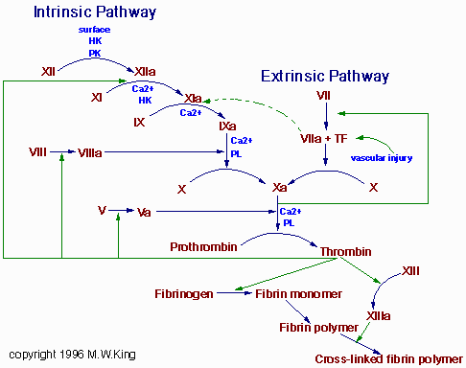

Slide 10
La via intrinseca
è chiamata così perché i fattori che la compongono sono sempre circolanti nel sangue viene attivata quando il sangue incontra una superficie anomala diversa dalla membrana della cellula endoteliale (fanno eccezione alcuni distretti capillari fenestrati in cui cellule non epiteliali si affacciano direttamente sulla corrente ematica, come quello epatico, splenico, midollare osseo, ed anche distretti derivati dalla neo-angiogenesi nell'ambito di neoplasie maligne, particolarmente di origine connettivale, che hanno strutture anomale) la formazione del coagulo attraverso questa via richiede alcuni minuti questa via inizia con l'attivazione del fattore XII di Hageman

Slide 11
La via estrinseca
viene attivata dal danno tissutale con la liberazione di un fattore tissutale (componente strutturale dei tessuti, normalmente non in contatto con il plasma) che forma un complesso con il fattore VIIa attivando così il fattore X di Stuart questa via conduce alla formazione del coagulo in un tempo valutabile in pochi secondi

Slide 12
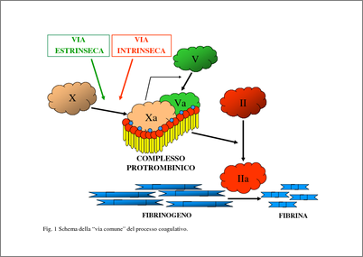

Slide 13
Inhibition of thrombosis has became a
key therapeutic strategy
Indirect and direct thrombin inhibitors
Fibrinolytic drugs

Slide 14
Platelet activation and coagulation pathway
Protein C
Thrombin
Va
VIIIa
XIa
XI
TF
vWf
TXA
Coll
ADP
Pro-thrombin
Thrombin
GIIb/IIA
Xa
Ca⁺⁺
TF
Va
IXa
VII
X
Prothrombin
Thrombin
Xa
Ca⁺⁺
VIIa
-TF

Slide 15
Indirect thrombin inhibitors
Eparina ad alto peso molecolare somministrazione endovenosa
High variable dose response within individuals
Inability to inhibit clot-bound thrombin
Potential pro-aggregant effect on platelets
Vulnerability to tissue factor (TF)
Rebound pro-thrombotic effect at cessation
thrombocytopenia

Slide 16
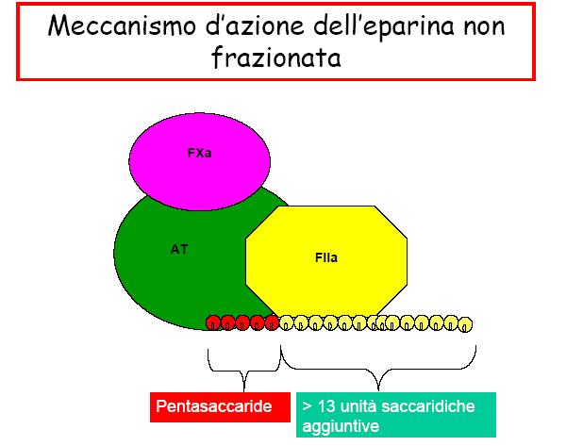

Slide 17
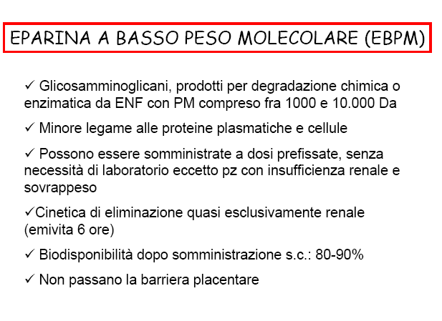

Slide 18
Indirect thrombin inhibitors
Eparina frazionata, a basso peso molecolare: somministrazione sottocutanea
Risposta non sempre prevedibile
Neutralzzta dal platelet factor4
Produzione di IgG cha inducono trombocitopenia
Non attiva verso la trombina attaccata alla fibrina

Slide 19
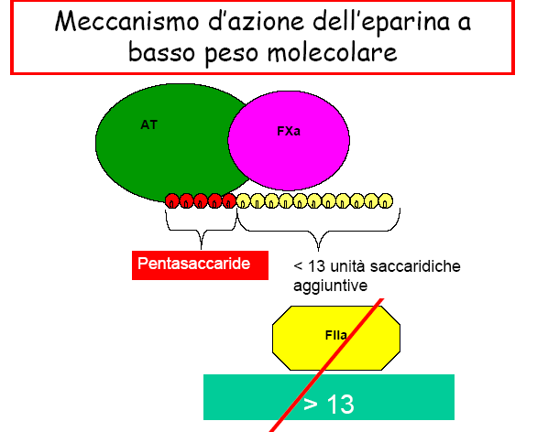
Eparina a basso peso molecolare lega la antitrombina-III e il fattore Xa

Slide 20
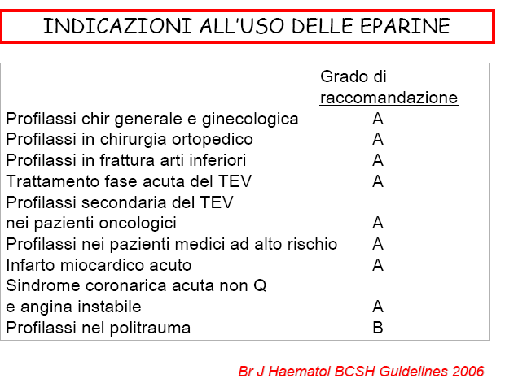

Slide 21
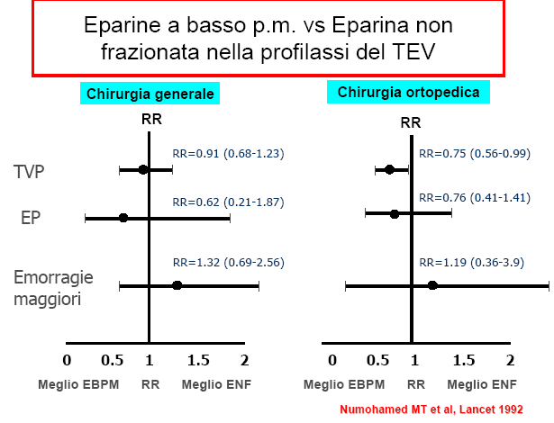

Slide 22
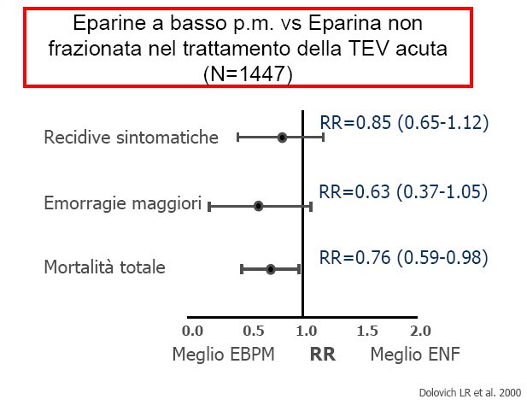

Slide 23
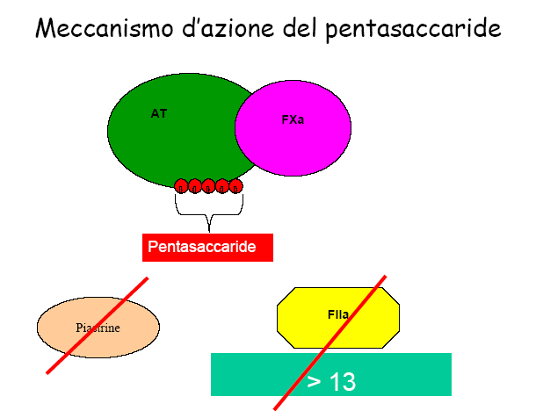

Slide 24
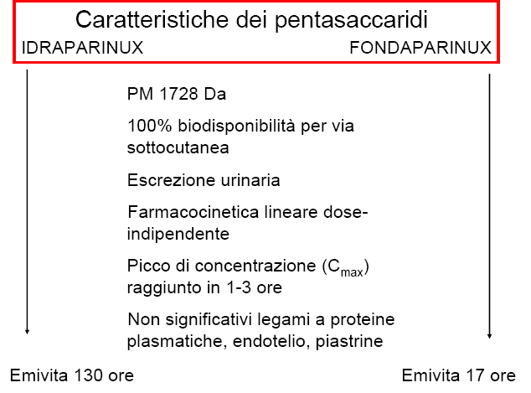

Slide 25
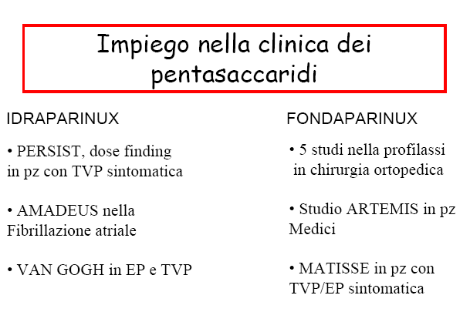

Slide 26
Inibitori indiretti della trombina
Biodisponibili per uso orale: CUMAROLI

Slide 27
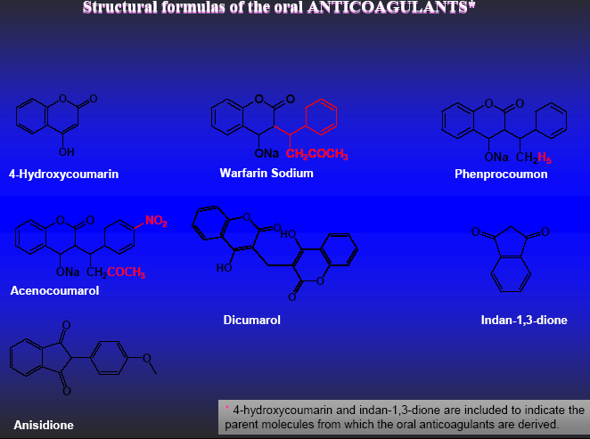

Slide 28
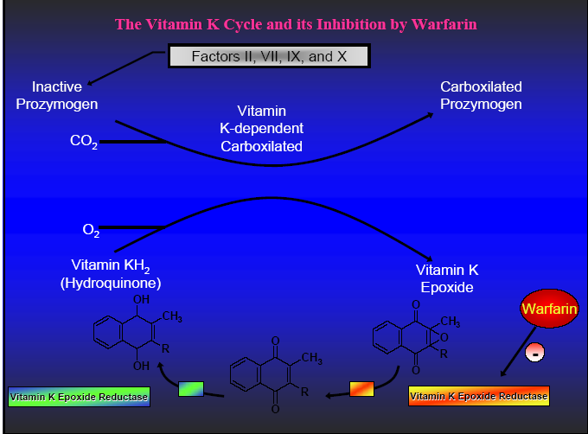
Notes:
cumarolici sono analoghi strutturali della vit K, cofattore della g-carbossilazione dei fattori della coagulazione. la presenza del warfarin inibsce la vitK-reduttasi impedendo alla vit stassa di ritornare nella forma ridotta e partecipare alla attivazione dei fattori.
L'azione avvine a livello epatico dove sono sintetizzati e immagazzinati i fattori inattivi che vengono attivati "al bisogno".

Slide 29
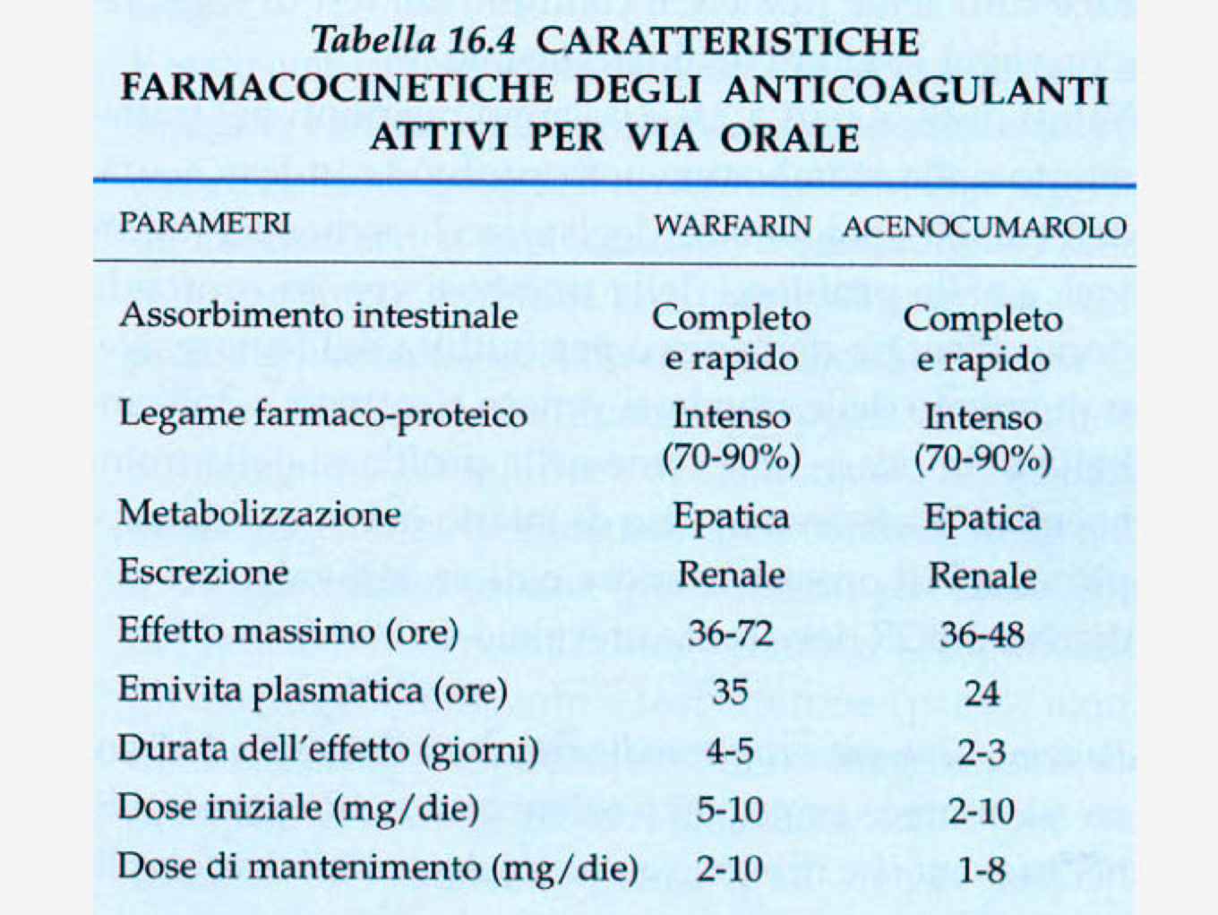

Slide 30
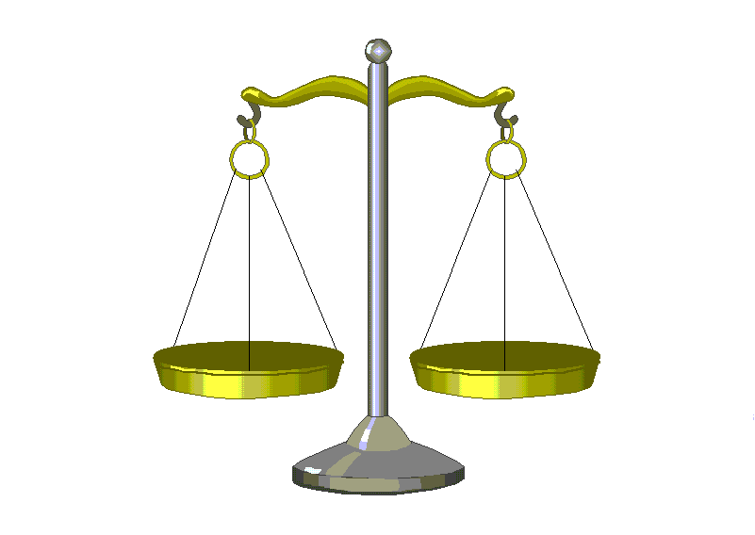
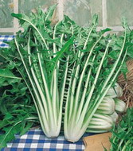
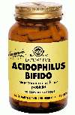
Farmacocinetica dei cumaroli
molto bene assorbiti per os
INTENSISSIMO LEGAME CON LE PROTEINE PLASMATICHE
Metabolismo
[F] +[P]
[FP] + [F*]
distribuzione
Effetto terapeutico
98%
2%
Vitamina K
Notes:
molto biodisponibili per via orale: a livello intestinale prendono la via dei grassi e della vit K....ATTENZIONE A terapie concomitanti che alterano IL TRANSITO-LA FLORA (che sintetizza vitK) LA QUALITA' deL contenuto intestinale (RESINE-PURGANTI-ANTIOBESITA').
2) intenso legame con le prot plasmatiche (vedi prosima dia): ricordare l'importanza del legame F-P

Slide 31
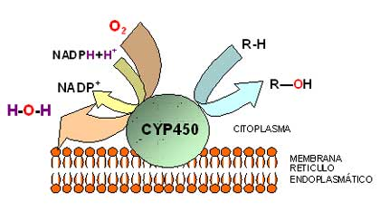
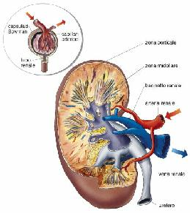
Farmacocinetica
Funzionalizzazione da parte del CYP450
Eliminazione renale

Slide 32
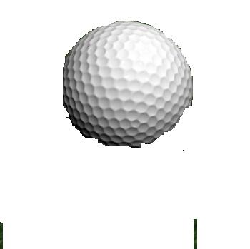
INTERAZIONI FARMACOLOGICHE
A livello di :
assorbimento
spiazzamento dalle
PP
metabolismo
Binding sites
>warfarin libero
warfarin
proteine plasmatiche

Slide 33
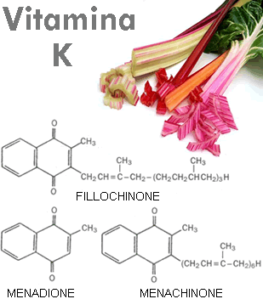
In caso di sovradosaggio
Antiemorragici: acido tranessamico

Slide 35
Suscettibilità individuale al Warfarin x variante allelica del CYP2C9*1
Si conoscono due varianti alleliche
CYP2C9*2 e CYP2C9*3
12% 5%
alla forma “wild-type”
Ciascuno di questi alleli differisce dalla forma normale per una singola sostituzione aminoacidica.

Slide 36
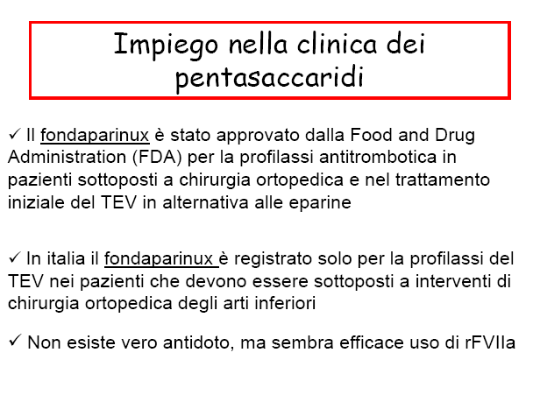

Slide 37
Fondaparinux (Arixtra)
• Approvato per la profilassi della TVP in chirurgia
ortopedica maggiore in US e Europa
• Disponibile in Italia dal 2003
• Approvato in Italia per la profilassi della TVP nella
chirurgia addominale maggiore ed in medicina interna

Slide 38
L’insolita risposta alla terapia con warfarin è
pertanto da attribuire ad un aumento del livello ematico
del farmaco conseguente a ridotto catabolismo; si tratterebbe cioè di un sovradosaggio relativo del warfarin, e questo può spiegare facilmente i ridotti livelli di attività dei fattori della coagulazione vitamina K-dipendenti descritti nella tabella II.
La frequenza degli alleli mutanti del citocromo P450,
da soli o in associazione con l’allele “selvaggio

Slide 39
Inibitori indiretti della trombina: svantaggi
Indice terapeutico stretto
Interazioni farmacologiche e dietetiche
Necessità di monitoraggio frequente

Slide 40
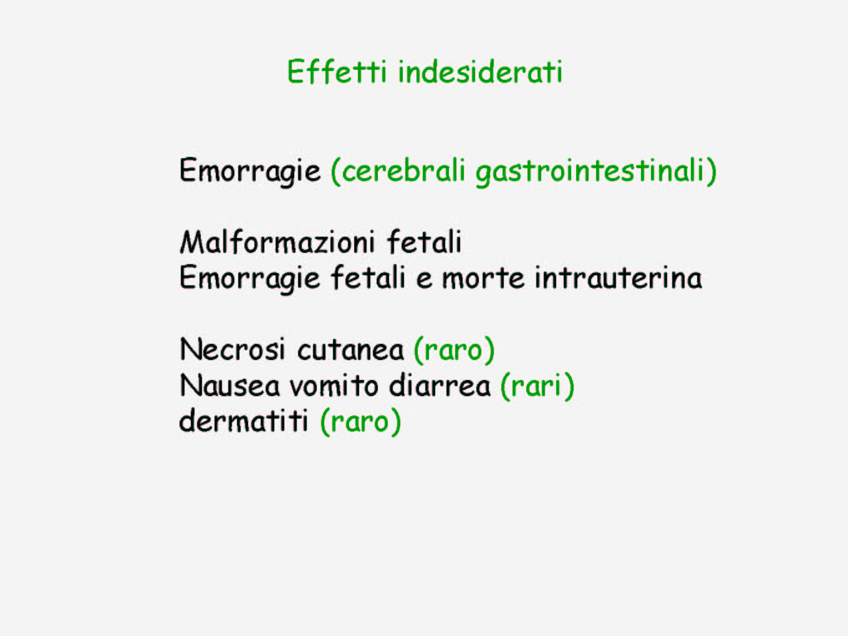

Slide 41
Traditional anticoagulant drugs, including unfractionated heparin and warfarin, have several limitations. New anticoagulants have been developed that target a single coagulation factor and have predictable dose-response relationships

Slide 42
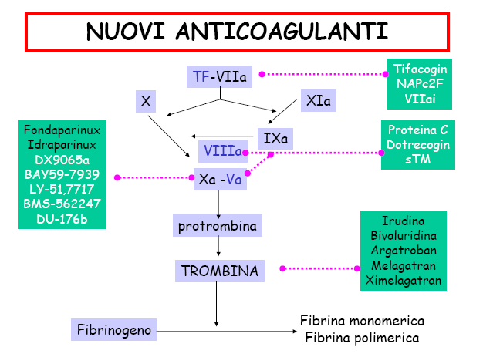

Slide 43
Inibitori diretti della trombina
meccanismo d'azione

Slide 44
Direct Factor Xa inhibition
XIIa
Tissue factor
XIa
×
VIIa
IXa
Xa
Rivaroxaban
Apixaban
Enoxaban
Rivaroxaban
Factor II
(prothrombin)
Fibrinogen
Fibrin clot

Slide 45
Chi soffre di fibrillazione atriale è esposto ad un maggior rischio di formazione di coaguli, che moltiplicano di 7 volte la probabilità di ictus, particolarmente aggressivi e disabilitanti in questi casi: la metà di chi viene colpito muore entro il primo anno.
Dopo 50 anni finalmente una vera innovazione

Slide 46
Dabigatran exetilato
Un secondo inibitore orale diretto della trombina, dabigatran etexilato, è stato approvato per l’immissione in commercio nell’Unione Europea nel marzo 2008 per la prevenzione primaria degli eventi tromboembolici in pazienti adulti sottoposti a chirurgia sostitutiva totale d’anca o di ginocchio.
Dabigatran etexilato è un profarmaco di piccole dimensioni che non mostra alcuna attività farmacologica. Dopo la somministrazione orale, dabigatran etexilato viene rapidamente assorbito e convertito nel suo principale principio attivo, dabigatran, mediante idrolisi plasmatica e epatica catalizzata dall’esterasi. Sono attualmente in corso ulteriori studi sulla prevenzione dell’ictus nella fibrillazione atriale (FA) e su altre condizioni tromboemboliche

Slide 47
RE-LY: dabigratan vs. warfarin
Lo studio aveva confrontato sempre in pazienti con fibrillazione il wafarin con il dabigatran etexilato della stessa classe dell’apixaban.
La terapia con dabigatran aveva ridotto significativamente il rischio di ictus e di embolismo sistemico del 34% rispetto a warfarin, con tassi di sanguinamento maggiore comparabili

Slide 48
Apixaban e Rivaroxaban
Gli inibitori diretti del fattore Xa in sviluppo possiedono diverse caratteristiche dell’anticoagulante ideale, tra cui la somministrazise orale, una rapida insorgenza d’azione e farmacocinetica e farmacodinamica prevedibili.

Slide 49
AVERROES: vs ASA
The study was performed in 520 sites worldwide and enrollment of 5,600 patients was completed in December 2009
Inibitore orale diretto del fattore Xa della coagulazione l’apixaban appartiene a una nuova classe di farmaci per il trattamento della trombosi, che aveva già delineato promettenti prospettive terapeutiche con gli esiti dello studio.

Slide 50
AERROES: apixaban vs. ASA Results
The annual rate of stroke or systemic embolism (the primary outcome) was 4.0% per year on aspirin and 1.7% per year on apixaban (Hazard Ratio 0.43, 95% CI, 0.30-0.62, p=0.000004).
The rate of major hemorrhage was 1.2% per year on aspirin and 1.5% per year on apixaban (Hazard Ratio 1.26, 95% CI, 0.79-2.00, p=0.33). T
The rate of hemorrhagic stroke was 0.2% per year in both treatment groups (Hazard Ratio 1.15, 95% CI, 0.42-3.17, p=0.79). There was no evidence of hepatic toxicity or other major adverse events.
Apixaban reduces the risk of stroke or systemic embolism by 57% with no significant increased risk in major hemorrhage. Apixaban offers an important advantage over aspirin for prevention of stroke in these patients.

Slide 51
Vantaggi
Non necessita di monitoraggio INR
Non ci sono importanti interazioni con la dieta e con altri farmaci
Efficacia immediata
Rischio di emorragia inferiore al warfarin

Slide 52
Farmacocinetica
Ottima biodisponibilità per via orale
Scarso legame con proteine plasmatiche
Volume di distribuzione che include il volume intracellulare;
Eliminazione renale (Aggiustamento della dose in caso di scompenso renale)

Slide 53
Farmaci ad attività terapeutica nella fibrillazione atriale

Slide 54
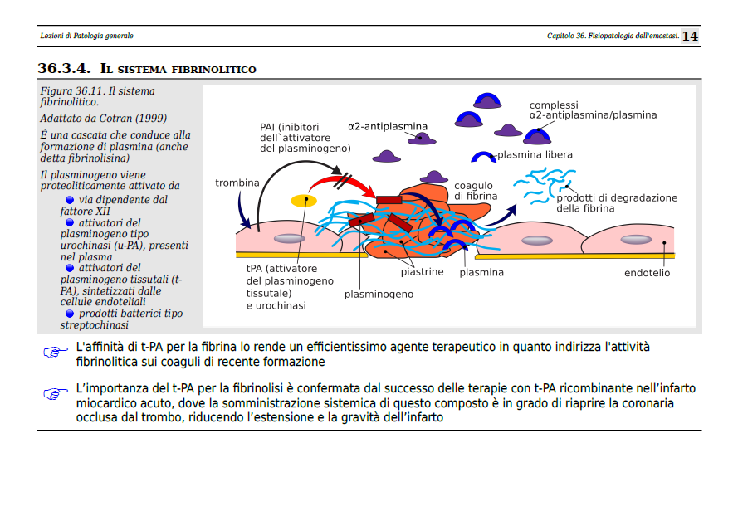

Slide 55
Fibrinolitici
Plasminogeno
Steptochinase
Urochinase
Attivatore del plasminogeno (tPA)

Slide 56
Indicazioni
Dissoluzione di trombi a livello cardiaco, polmonare, cerebrale

Slide 57
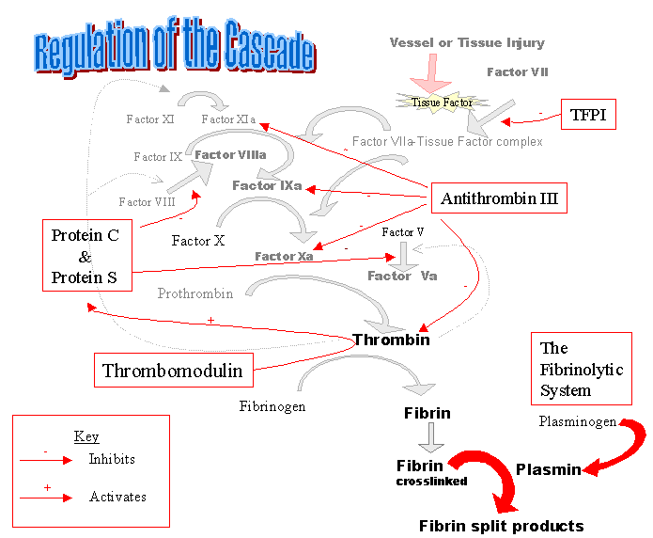

Slide 58
Sistema del plasminogeno
PAI-1
PAI-2
t-PA
u-PA
fibrina
plasminogeno
plasmina
FDP
+
alfa2-antiplasmina
-

Slide 59
Fibrin
XIIIa
Thrombin
Plasmin
Fibrinogen

Slide 60
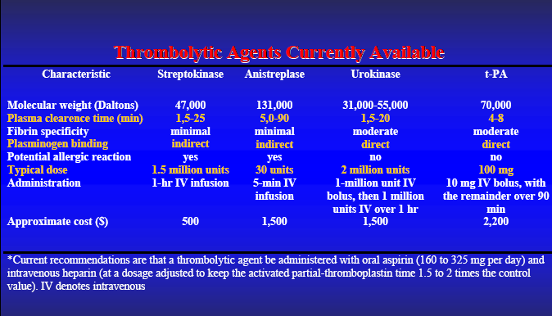

Slide 63
